Slide 1
程序及其质量保证方法

Slide 2

内容
程序及质量要求
  程序及其内部和外部质量
程序质量保证方法
  编码规范、设计方法、代码重用、结对编程
程序质量的分析方法
  人工审查、自动化分析、代码测试
编写程序需要解决的问题

Slide 3
1.1 何为程序？
程序（Program）是由程序设计语言所描述的、能为计算机所理解和处理的一组语句序列
  用程序设计语言（Programming Language）来描述的
  如Java、C、C++、Python
程序严格遵循程序设计语言的各项语法和语义规定
  确保程序代码能为程序设计语言的编译器所理解，进而编译生成相应的可运行代码
程序代码可表现为二种形式
  源代码（Source Code）：用程序设计语言所描述的代码
  可执行代码（Executable Code）：可执行的二进制或中间码

Slide 4
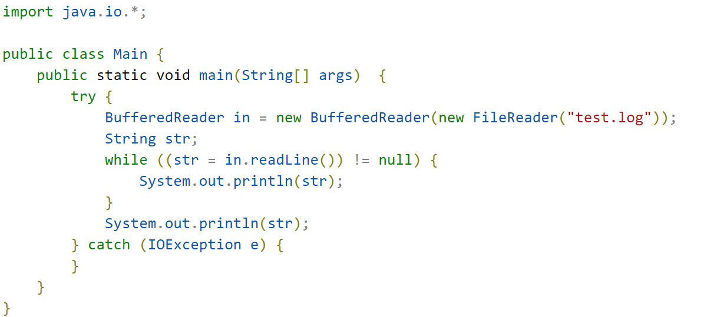
程序代码示例
用Java语言编写的代码

Slide 5
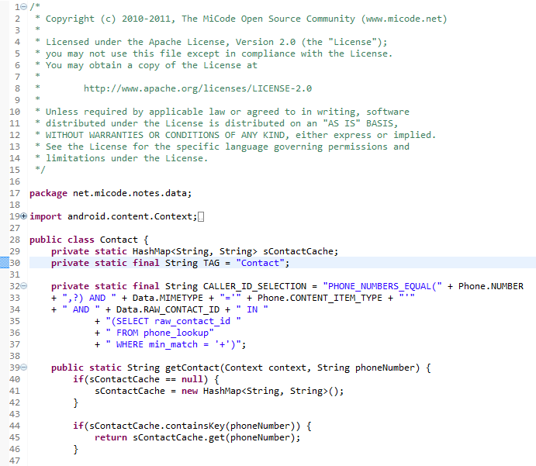
1.2 程序组成-语句
程序中的语句
  声明、定义、控制、计算等
  实现特定的功能
  用程序设计语言来描述
计算机可以理解
  可编译成二进制代码
  最终可执行

Slide 6
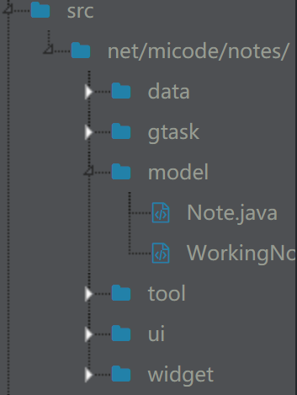
程序组成-模块
由诸多相互交互的模块组成
  包(Package)
  类(Class)
  方法(Method)
每个模块实现特定功能
示例：小米便签中的模块
  170个文件、471个方法

Slide 7
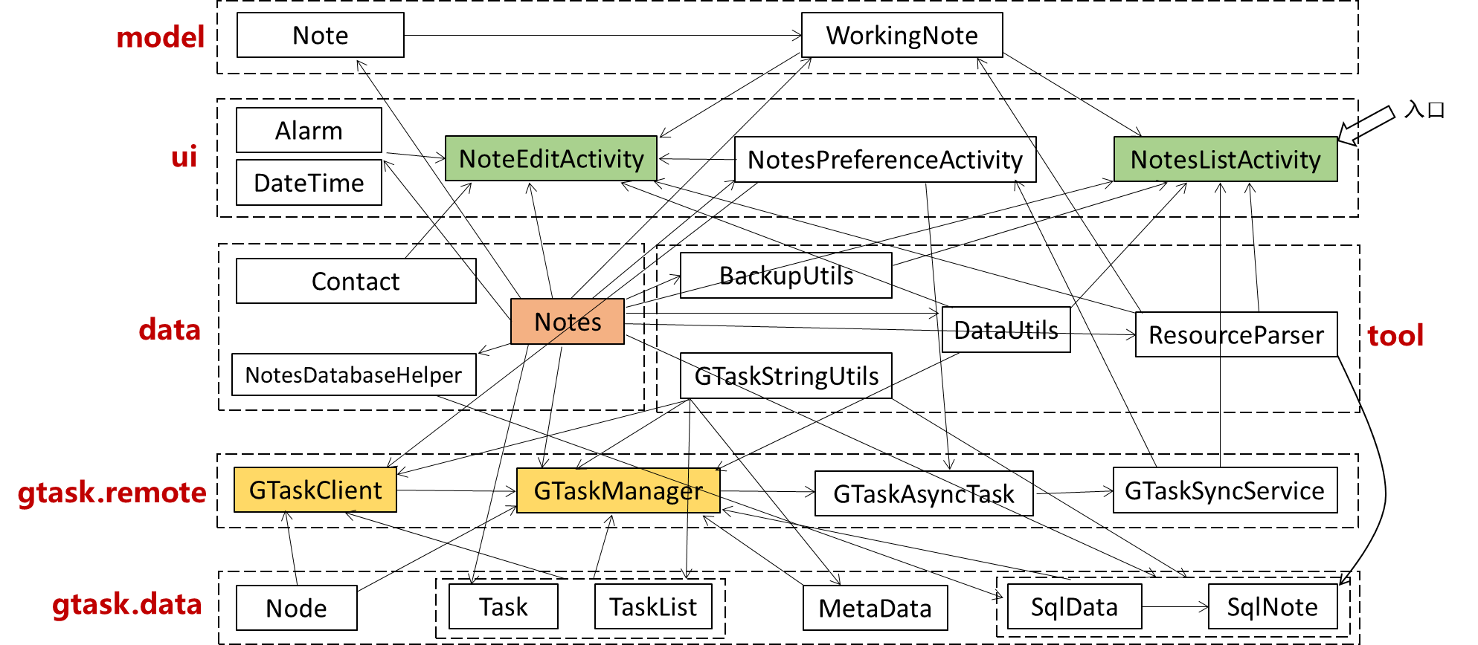
示例：小米便签的模块结构

Slide 8

1.3 程序如何编写？
要实现的功能
逻辑思考、认知和推理的过程
采用编程语言
编写程序
程序代码
逻辑思考推理
程序设计经验
你是如何编写程序的？

Slide 9
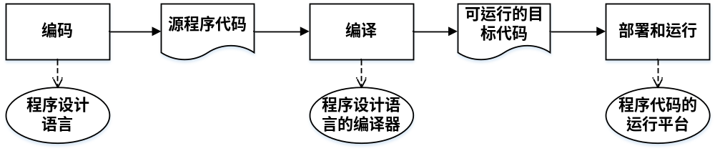
程序的编辑、编译、部署和运行
如何保证质量问题？！
基于用户需求
产生运行结果

Slide 10
产品的质量问题
外在：用户直接可以感觉到的
  使用用户：圆滑、手感好、美观、不死机、操作便捷
内在：用户无法直接感触到的
  维修人员：易于维护、易于更换

Slide 11

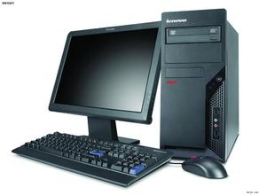
1.4 程序的二类利益相关者
用户
用户
  程序的运行展示功能和性能
  满足和实现用户的需求
程序员
  编写、阅读和维护程序
  发现和修改程序中的缺陷
使用
程序
程序员
编写和维护
程序
编码
编译

Slide 12

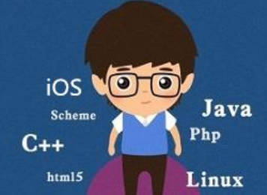
对程序的不同质量需求
正确性
高效性
可靠性
友好性
……
用户角度
可理解
易修改
可维护
可重用
……
程序员角度
用户和程序员会对程序质量分别提出什么样的要求？为什么？

Slide 13
1.5 程序质量的内在和外在体现
外在(External)质量
  用户视点
  对外可展示，用户可直接感触到、所关心的
  使用流畅性、响应速度、界面美观、操作简易性、运行可靠性等
内在(Internal)质量
  程序员视点
  体现在程序的内在方面，程序员可以感触到的、所关心的
  易于理解、结构清晰、易于修改、可重用好等
你是否对你或他人编写的程序有质量方面的要求和抱怨？

Slide 14
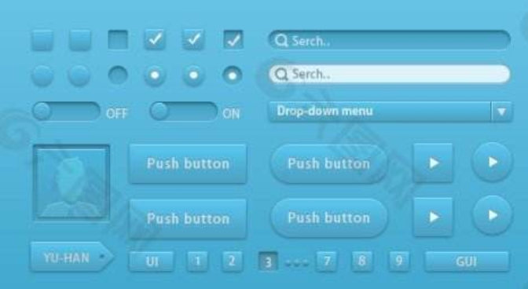
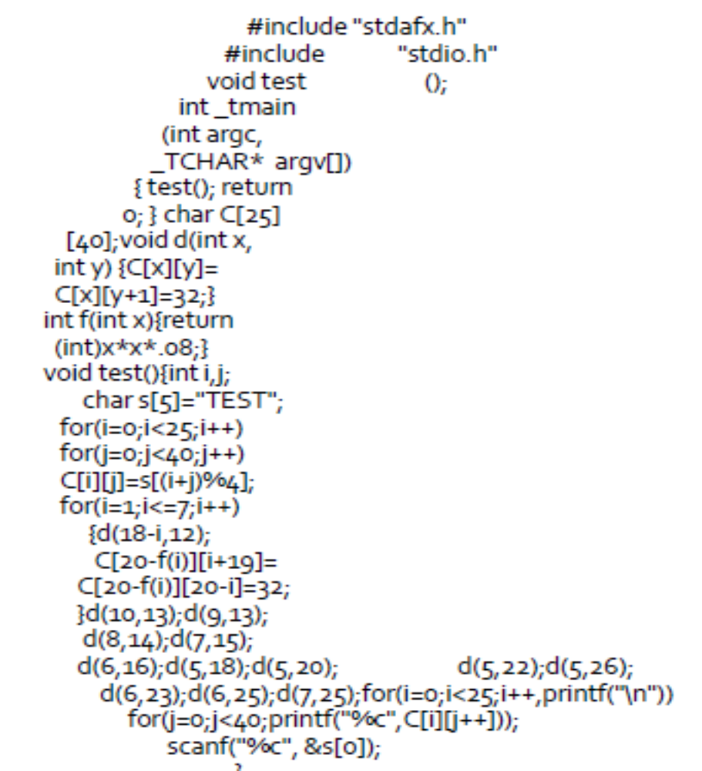
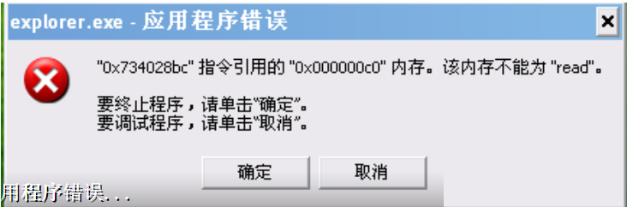
示例：从用户和程序员视角看程序质量
这段代码如何？
易于理解吗？
易于修改吗？
结构清晰吗？
……
运行效果如何？
可靠吗？
易于操作和使用吗？
……

Slide 15
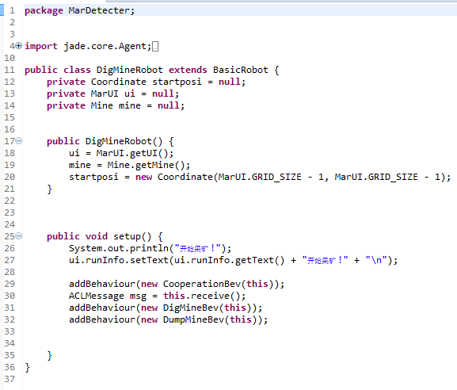
示例：程序代码质量
这段程序写的如何？
易于理解吗？
结构清晰吗
易于修改吗？
……
为什么？
……

Slide 16

思考和讨论
你觉得什么样的程序是高质量？
你编写程序时是否考虑了质量问题？
你所写的程序质量如何？
如何才能编写出高质量的程序？

Slide 17
内容
程序及质量要求
  程序及其内部和外部质量
程序质量保证方法
  编码规范、设计方法、代码重用、结对编程
程序质量的分析方法
  人工审查、自动化分析、代码测试
编写程序需要解决的问题

Slide 18
2.1 程序质量的语法和语义体现
代码风格规范-语法
  语法和结构层次
  明确如何来规范程序的书写
  表现为是否易于阅读和理解
代码设计规范-语义
  语义和内涵层次，外在的
  明确如何来组织和封装程序语句
  表现为良好的结构和易于重用

Slide 19
程序质量保证方法
遵循编码风格
采用程序设计方法
开展代码重用
进行结对编程

Slide 20
2.2 遵循编码风格
良好的编程行为
  在编码过程中，程序员对代码符号进行良好的组织、合理的命名、提供必要的注释，那么将可增强代码的可读性和可理解性，进而提高代码的可维护性和可重用性，提升代码的内部质量
何为编码风格
  程序员在编码时要遵循特定的样式及要求，以规范程序员的编程行为以及所产生程序代码的样式

Slide 21
示例：遵循编码风格
没有遵循编码风格
遵循编码风格

Slide 22
编写代码的基本原则
易读，一看就懂
  理解代码的内涵和意图
  望文生义的符号、缩进和括号、代码注释，遵循编码风格
简明，减低复杂度
  避繁就简、不用goto语句、减少嵌套层数、简单算法
易改，便于维护
  便于修改程序代码、增加新的代码
  封装、参数化、模块化、隐藏、常元
无二义，不产生歧义
  不要让人产生误解

Slide 23
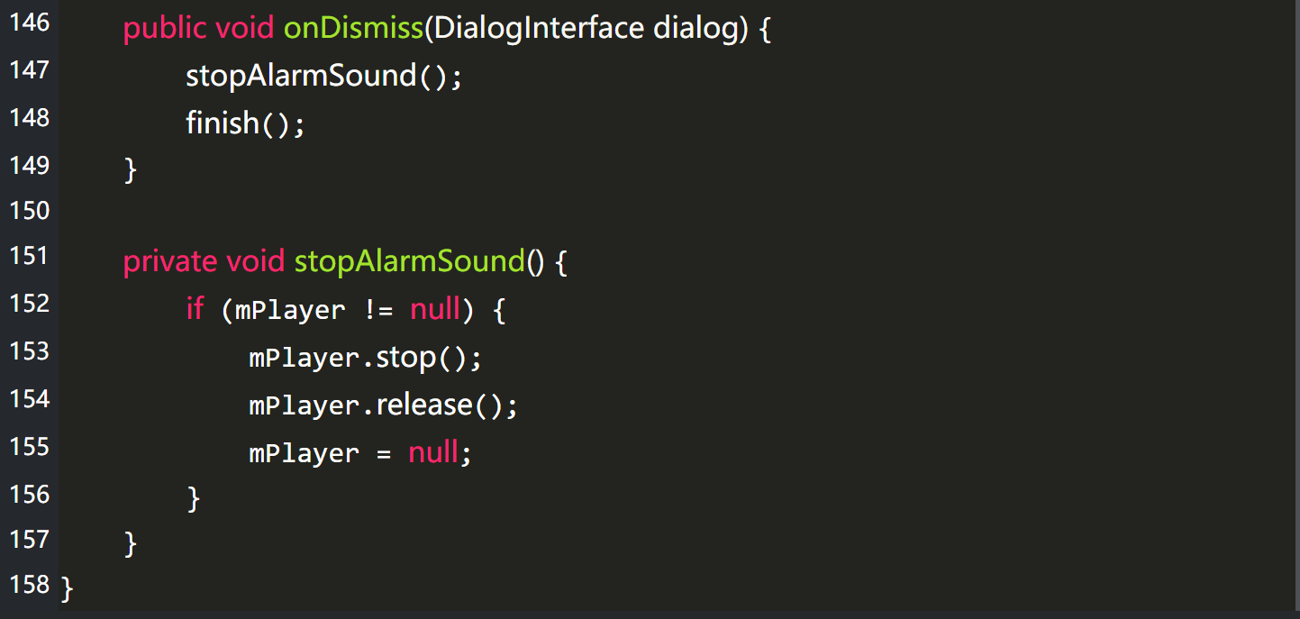
编码风格-代码布局
缩进，用好Tab键
用括号来表示优先级
断行处的{}
  if (condition) {
  DoSomething();
  } else {
  DoSomething();
  }
一行至多只一条语句
  不要在一行定义多个变量

Slide 24
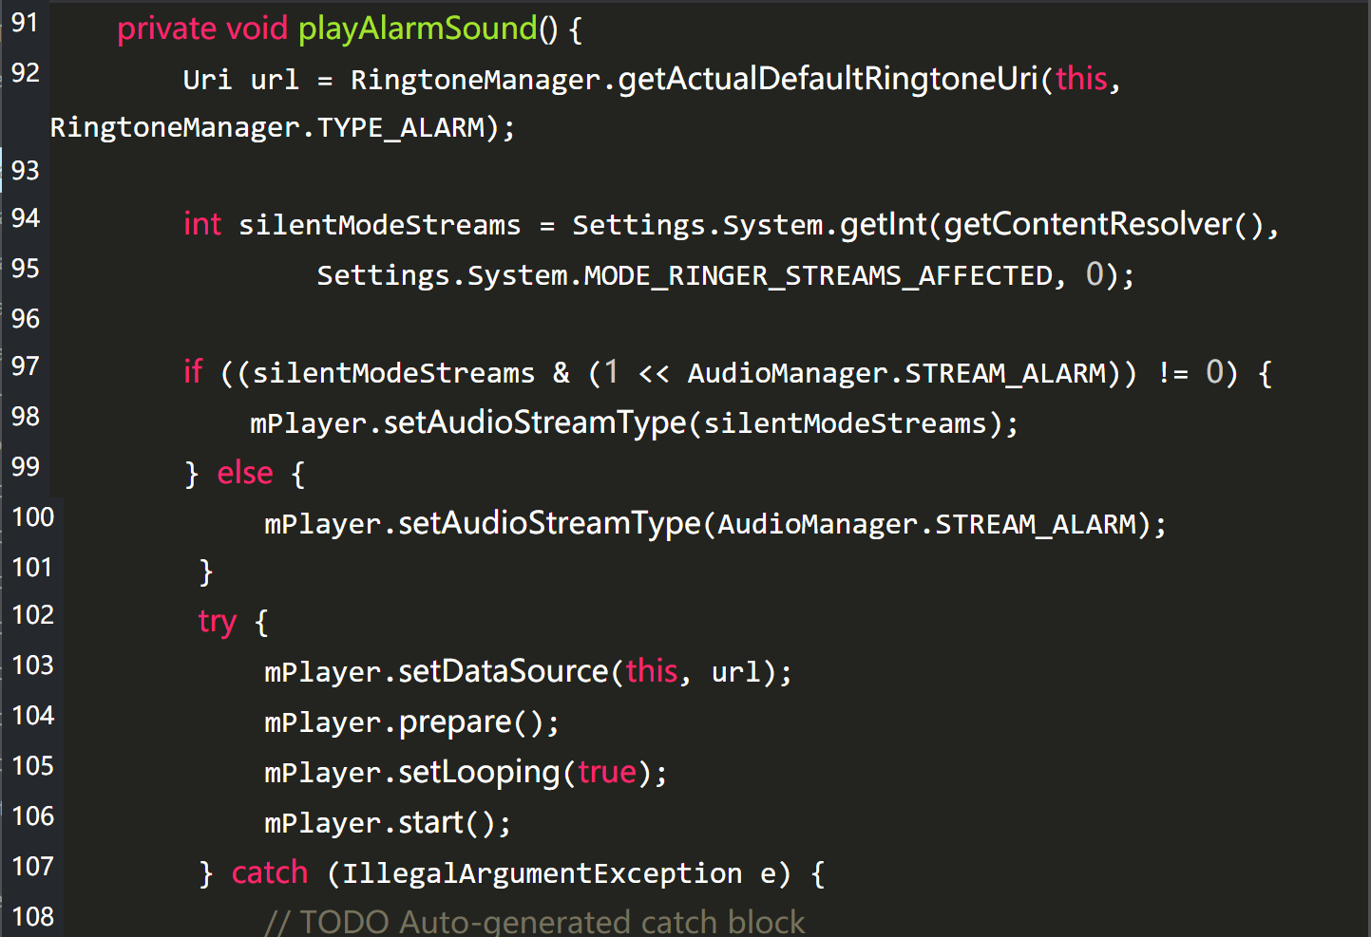
编码风格-代码组织
按一定次序来说明数据
按字母顺序说明对象
尽可能避免使用嵌套结构
采用统一的缩进规则
单入口单出口

Slide 25
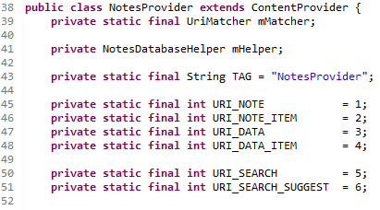
编码风格-命名规范
采用有意义、一目了然的命名方式
  变/常/函数/方法/类/包
  一看就懂，望文生义
无意义的命名
  i, j, x, y
有意义的命名
  szPath
  vPrintName( )
  bReturn

Slide 26
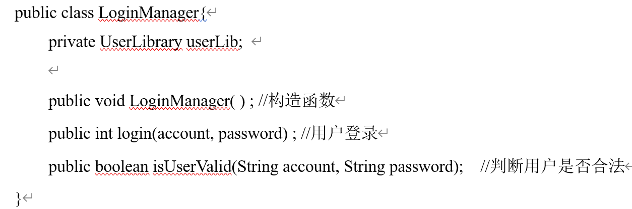
编码风格-命名
命名通则
  使用英文单词或缩写，不要使用拼音
  望文知义原则，含义清晰、明确
  命名不要过长
  尽量使用全称，少用缩写
不规范的命名
  DaYinWenJian 与 PrintFile

Slide 27
编码风格-命名
命名和大小写
  类/类型/变量：用名词和名词短语，所有单词第一个字母大写
  函数/方法：动词或者动词短语，第一个单词小写，随后单词第一个字母大写
  示例：Member, ProductInfo, getName(), setName(), renderPage()
不规范的命名
  变量：print;
  方法：Print()

Slide 28
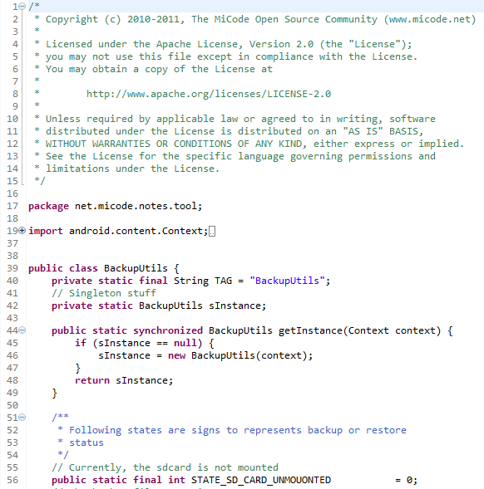
编码风格-代码注释
帮助理解程序
  注释要说明程序: (1) 做什么；(2) 为什么这么做；(3) 注意事项
  无需解释程序如何做
注解位置
  类头、函数/函数头、关键语句块头、关键语句尾
有效、必要、简洁的注释
  太少和过多均不可取
  注释要可理解、准确、无二义
随代码的修改而修改

Slide 29
编码风格示例
注释
命名
布局
结构

Slide 30
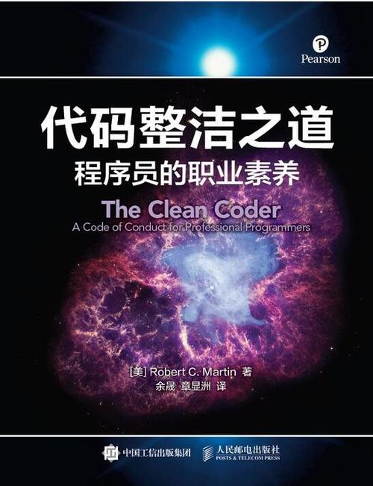
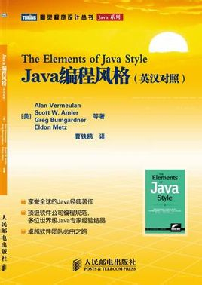
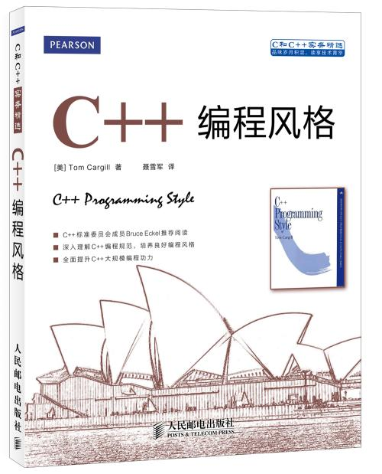
编码风格的相关书籍
C++编程风格
Java编程风格
代码整洁之道
不同程序设计语言有不同的编码风格要求

Slide 31
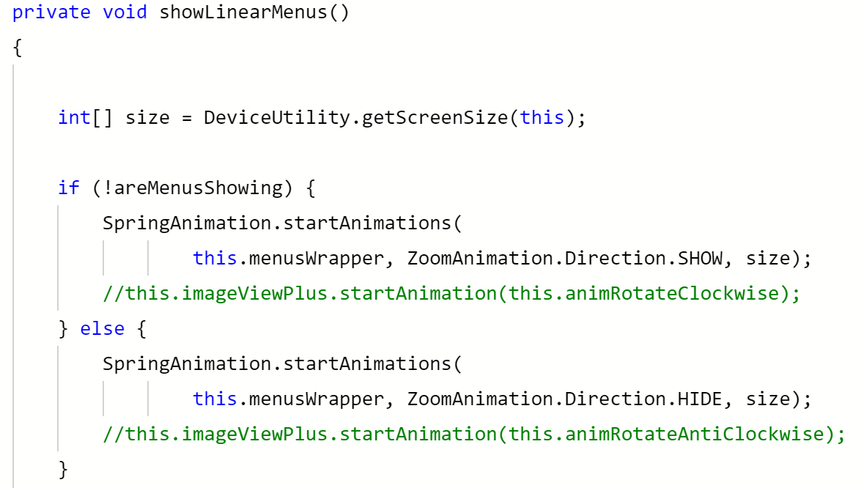
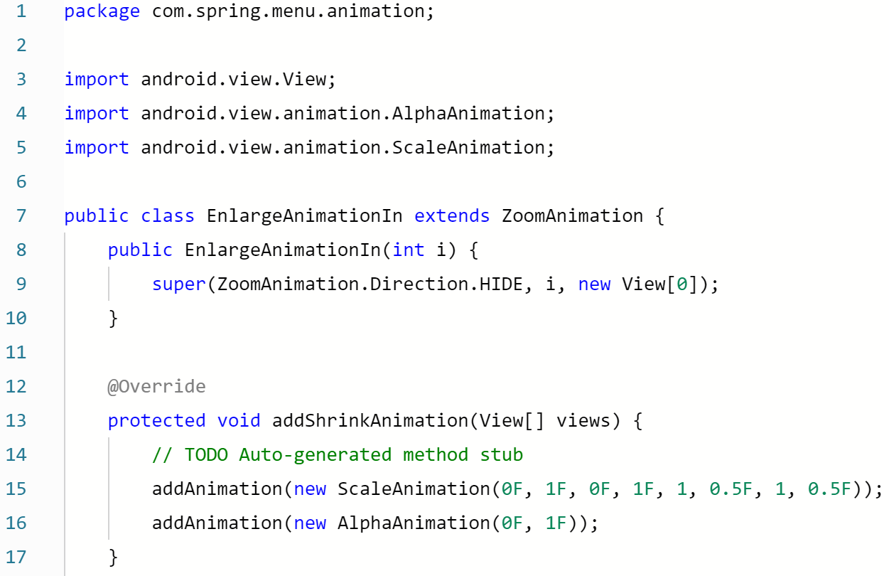
讨论代码风格
代码风格如何？好的一面和不好的一面？
你编写代码时注意风格了吗？

Slide 32
2.3 采用程序设计方法学
语句设计
模块化设计
高内聚度、低耦合度原则

Slide 33
代码设计规范-语句设计
程序设计方面问题，程序内在质量的体现
单入口单出口，少用goto语句
加强对异常处理
  分析和验证输入参数正确性，如名字不为空，年龄大于0少于150
  执行结果处理，设置必要断言来分析
  如 p = AllocateNewSpace( );
  Assert(p != NULL);
  if (p != NULL) {
  ……
  }
  处理异常语句 Try { … } catch (Exception e) { … }
将更多的时间和精力放在处理异常代码上

Slide 34
代码设计规范-模块化设计
模块是逻辑上相对独立、具有良定义接口的编程单位
模块可表现为函数、过程、方法、类、程序包等

Slide 35
代码设计规范-高内聚度
模块内各要素紧密相关，仅实现单一功能
如果模块内多个要素关系不密切，需分解产生多个模块
A
B
C
分解
A
B
C
D

Slide 36
代码设计规范-低耦合度
模块间的关系应设计的非常松散
如果多个模块间的关系非常密切，可将这些模块合并为一个模块
A
A
B
C
模块D
B
C

Slide 37
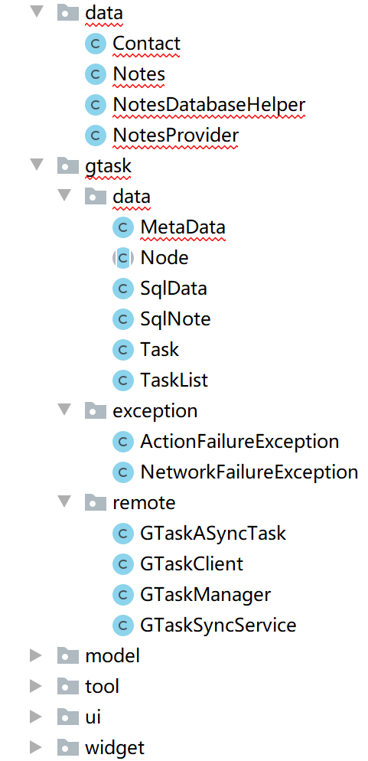
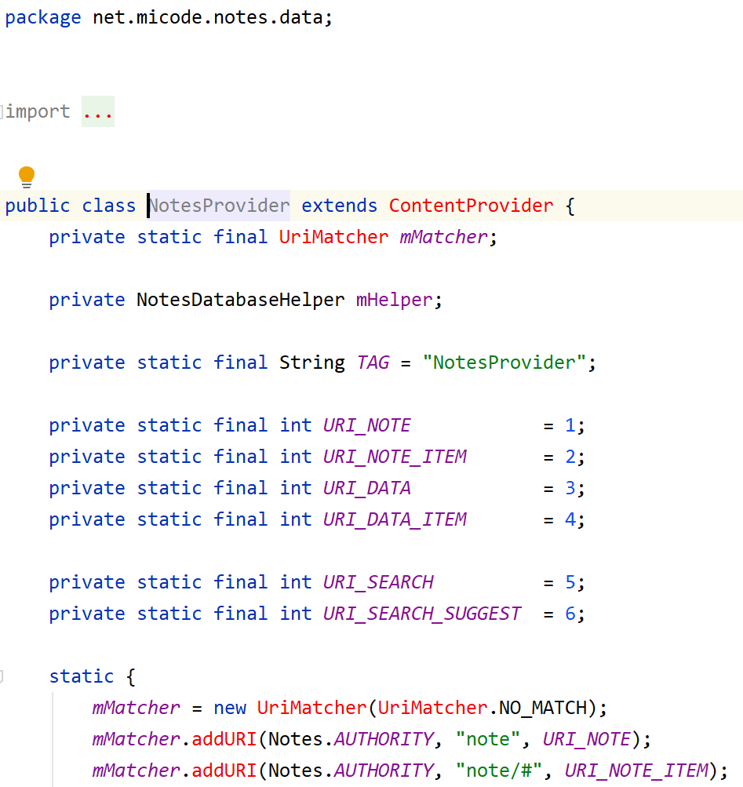
示例：采用程序设计方法
语句设计
模块化
高内聚度
低耦合度

Slide 38
2.4 代码重用
何为代码重用
  在编写代码过程中，充分利用已有和现成的代码，并将其集成到程序之中，从而来实现程序功能
代码重用有何好处
  由于被重用的代码经过多次反复的使用，代码质量得到充分检验，因而代码重用不仅可极大提高编程效率，而且还可有效提高程序质量
为什么代码重用可以提高代码的质量？

Slide 39
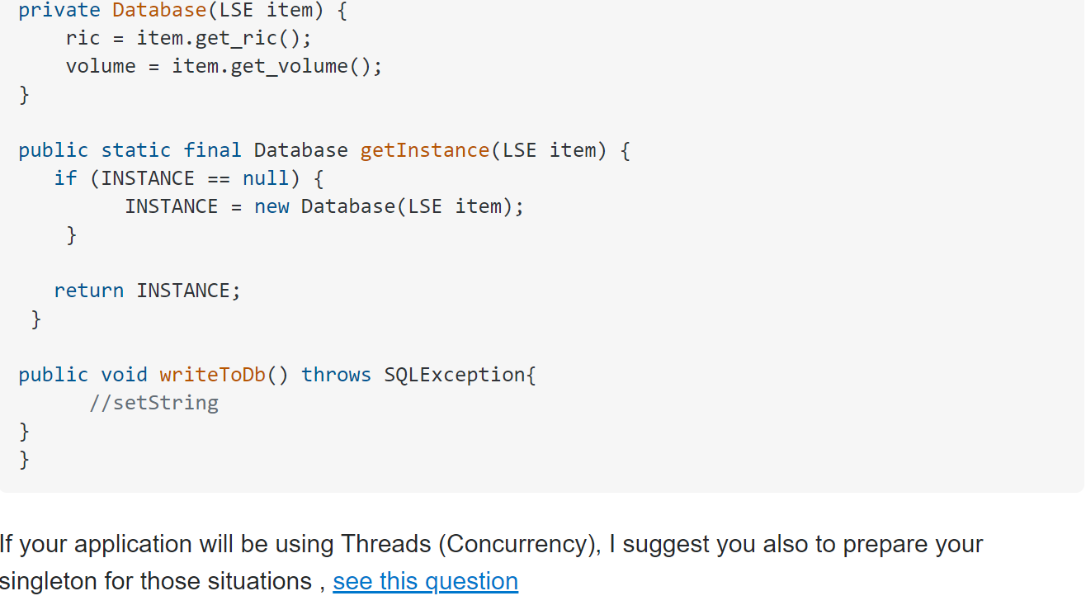
重用代码片段
寻找他人实现某些子功能的代码片段
可在Stack Overflow上寻找到有价值的代码片段

Slide 40
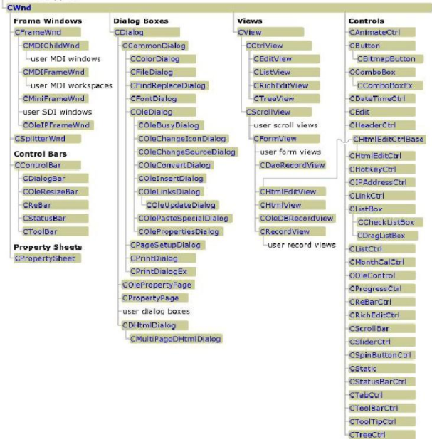
重用函数、类和软构件
C函数库
MFC类库(Microsoft Foundation Classes)
Java软件开发包
机器人操作系统（ROS）的节点软构件

Slide 41
重用开源代码
到Github中找到粗粒度的代码开源
  几万、甚至几十万的程序代码
重用开源代码来实现粗粒度的功能
  完成诸如数据库管理、图像识别、语音分析等功能

Slide 42
思考和讨论
你在编程时是否有软件重用？重用了哪些内容？

Slide 43
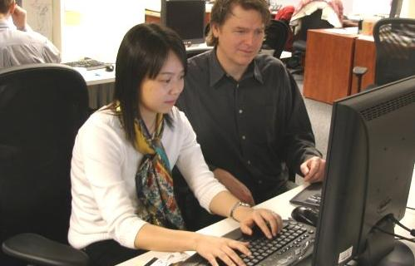
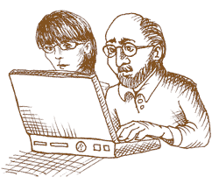
2.5 结对编程(Pair-Programming)
两位程序员坐在同一工作台前一起开发软件
  一人扮演“领航员”角色，负责具体编写工作，如写程序
  一人扮演“观察者”角色，负责观察行为及结果，如看程序，发现问题
  二者相互讨论，共同完成编程任务

Slide 44
个体开发的局限性
个体知识和技能的局限性
  没有人无所不能
  有专长，但很难做到面面俱到
  总会有不懂、不会的
个体开发行为的局限性
  人总是会犯错误的，错误很难避免
  老虎也有打旽的时候，注意力不集中就会犯错误
  很难看到或者看清自身的错误

Slide 45
软件开发是集体性/群体性行为
团队开发
  多人参与、具有共同目的、明确任务分工
合作开发
  相互支持、互相配合、共同解决问题
群体开发
  利用大众的力量、借助大众的智慧和成果
抛弃个人主义/英雄主义
  单枪匹马难成大事、单干/蛮干容易出事

Slide 46
现实世界的结对示例
驾驶员
领航员
驾驶员
作战员

Slide 47
如何实现结对编程
职责明确
  一人写设计文档、编写程序和单元测试等等
  一人审阅文档、复审程序代码、考虑单元测试的覆盖率、是否需要重构、解决具体的技术问题等等
互换角色
  不要连续超过工作1小时，提高效率
主动参与
  开展讨论、解决问题、做出贡献

Slide 48

编程行为及其特点
快速完成
  尽快得到可运行软件系统、尽早交付给用户、快速应对需求变化
多种技能
  工具和环境
  程序设计语言
  业务领域知识
  编码规范和设计规范
质量要求
  正确性、可读性、可维护性等
编程包袱：效率和质量问题

Slide 49
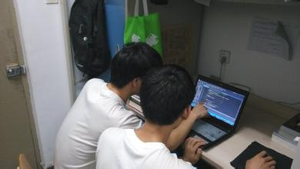
结对写程序
任务
  编写程序代码
方式
  一人写一人复审
  规范性、正确性、可读性等
讨论
  改进与提高
  如增加注释、更改名称等

Slide 50
结对编程中的代码复审
结对编程是一个不断“复审”代码的过程
每一行代码都被二双眼睛看过，被二个脑子思考过
代码随着改动不断地被复审
每个人的一举一动（编码行为）不断地被另一个人审查，确保过程和活动置于监督之下，迫使认真工作，防止随意行为
促进“频繁”交流，提高个人能力和素养

Slide 51
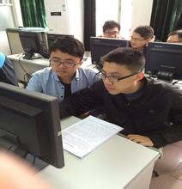
结对写文档
任务
  撰写计文档
方式
  一人写一人复审
  规范、正确、合理性等
讨论
  改进和完善
  如文档格式、语言表达、图表、错别字

Slide 52
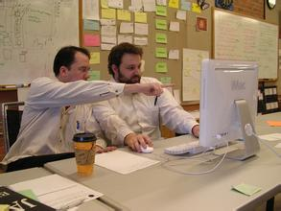
结对做测试
任务
  软件测试
方式
  运行测试用例，收集测试结果
  一人写一人复审和帮助
  完整性、代表性、适当性等
讨论
  完善和提升

Slide 53
结对编程带来的好处
提高程序质量
  提供更好的设计质量和代码质量
  合作解决问题能力强，1+1 > 2
提升开发效率
  开发人员更加信心
  有效地避免了闭门造车
  更易于发现问题和纠正问题
促进学习交流
  有效的学习，做中学效果更好
  相互学习和分享经验
  更好应对人员流动，一个走了另一个人可以替换上
结对编程可以获得更高的投入/产出比

Slide 54
结对编程的不同阶段和技巧
萌芽阶段
  刚认识，交流少，有礼貌，小心翼翼，避免冲突，有不同期望和要求
磨合阶段
  开始相互接触，摸清对方，尝试交流，开展初步合作
规范阶段
  相互了解对方，了解习性和特点，配合较为默契
创造阶段
  能够高效开展工作，取得较好的结对编程效果
解体阶段
  结对解体，各走各的路

Slide 55
思考和讨论
如何在阅读、分析和维护开源软件实践中应用结对编程的方法？有何实践经验可供分享？

Slide 56
内容
程序及质量要求
  程序及其内部和外部质量
程序质量保证方法
  编码规范、设计方法、代码重用、结对编程
程序质量的分析方法
  人工审查、自动化分析、代码测试
编写程序需要解决的问题

Slide 57
3.1 程序代码中潜在的质量问题
质量问题
  编写不合理 – 没有遵循编码规范
  设计不合理 – 没有遵循设计规范
  代码有错误 – 代码编写的不正确
原因
  受软件开发人员经验和水平的限制
  人可能会犯错误，人为引入错误
你编写的代码是否存在问题？存在哪些方面的问题？

Slide 58
代码质量分析的常用方法
人工审查方法
自动化分析方法
程序测试方法

Slide 59
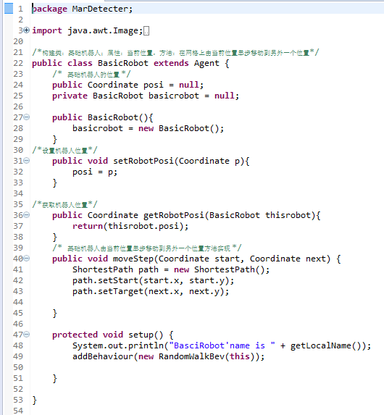
3.2 人工审查代码
方法描述
  阅读和理解代码
  发现缺陷和问题
  提出改进的建议
方法特点
  人工审查效率低
  难以发现一些深层次问题
  难以全面地进行系统分析

Slide 60
人工审查些什么？
读别人编写的高质量代码能让你受益匪浅
读低质量的代码能让你非常痛苦
代码是否符合编程规范
代码中是否存在缺陷
  逻辑错误，“+”写成“-”
  算法错误，不够优化、边界条件没有处理好
  潜在错误，当前修改导致以前修复的错误重现
从质量的角度哪些代码需要改进

Slide 61
人工审查-谁负责审查
自我复审，效果不一定好
同伴复审，常用方法 ➔ 结对编程
团队复审，团队成员参加

Slide 62
3.3 自动化工具审查-代码静态分析
由计算机软件来自动完成代码审查
  无需运行被测代码，仅通过分析或检查程序的语法、结构、过程、接口等来检查程序
  30% - 70% 的代码缺陷可通过静态分析发现
分析什么
  找出代码隐藏的错误和缺陷，如参数不匹配，有歧义的嵌套语句，错误的递归，非法计算，可能出现的空指针引用等等
  程序遵循编码规范的程度
特点
  快速定位、有效发现隐藏的错误和缺陷

Slide 63
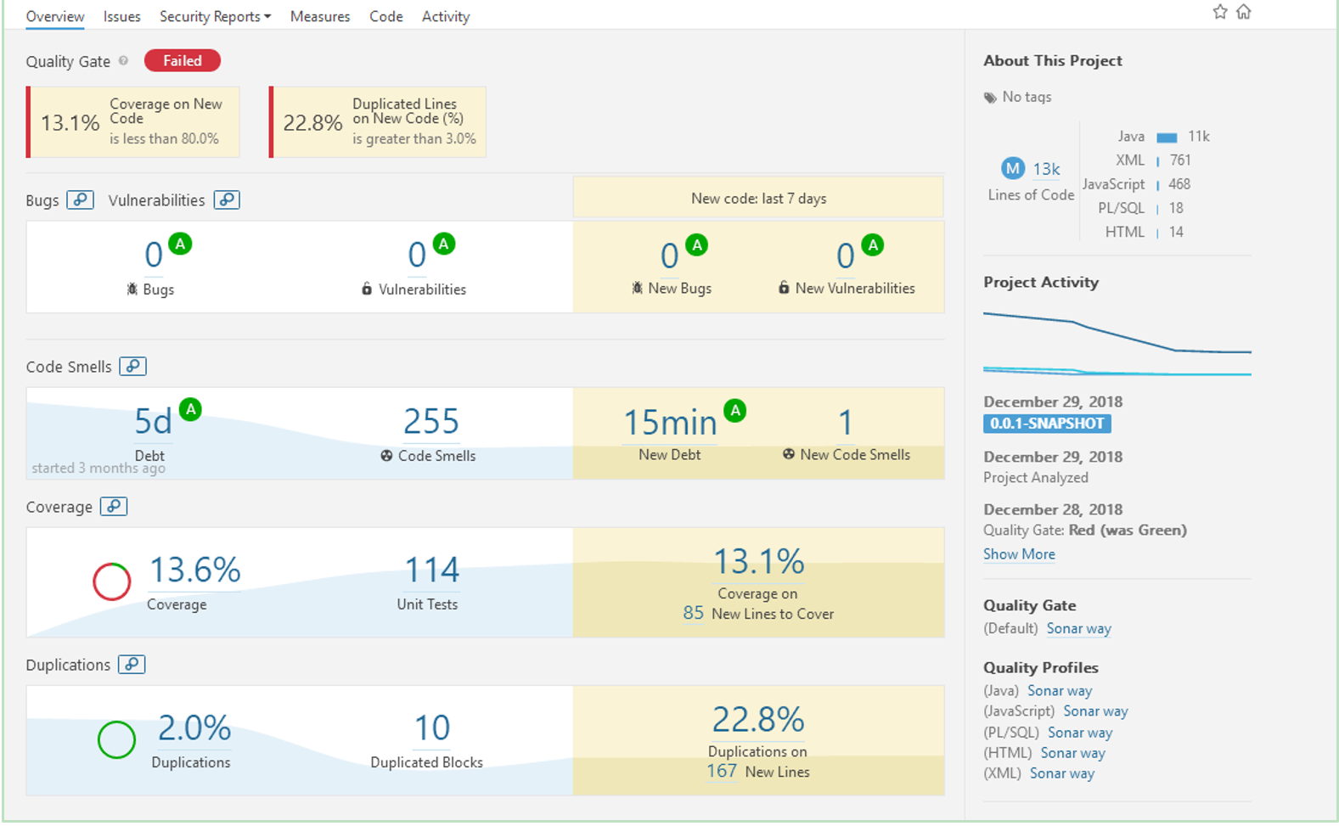
自动化代码分析工具
SonarQube
CheckStyle
FindBugs，
PMD
Jtest
......

Slide 64
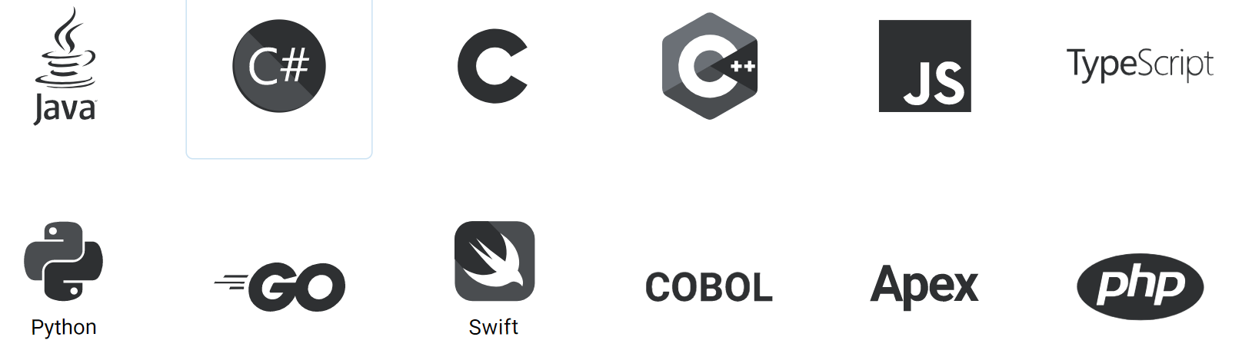

SonarQube概述
基于Web、用于管理程序代码质量的代码分析工具
  www.sonarqube.org
  能以插件的形式集成到众多的软件开发环境（如Eclipse）
支持二十多种程序设计语言代码的质量分析

Slide 65
SonarQube可分析的质量问题
是否违反编码规则
是否存在静态常规缺陷
模块、方法、类的复杂度是否过高
是否存在重复的代码
代码的注释是否恰当和充分
统计和分析代码的单元测试覆盖率
判断软件体系结构设计是否合理

Slide 66
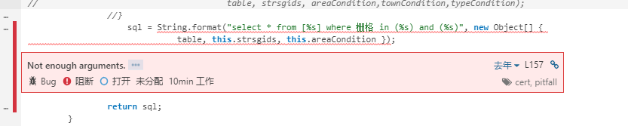
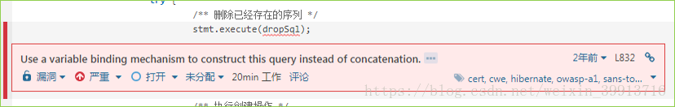
SonarQube分析发现的问题类别
Bug（错误）
  中等影响
  如参数不够
Vulnerability（脆弱点）
  影响大
  如漏洞
Code Smell（代码异味）
  影响小
  如风格

Slide 67
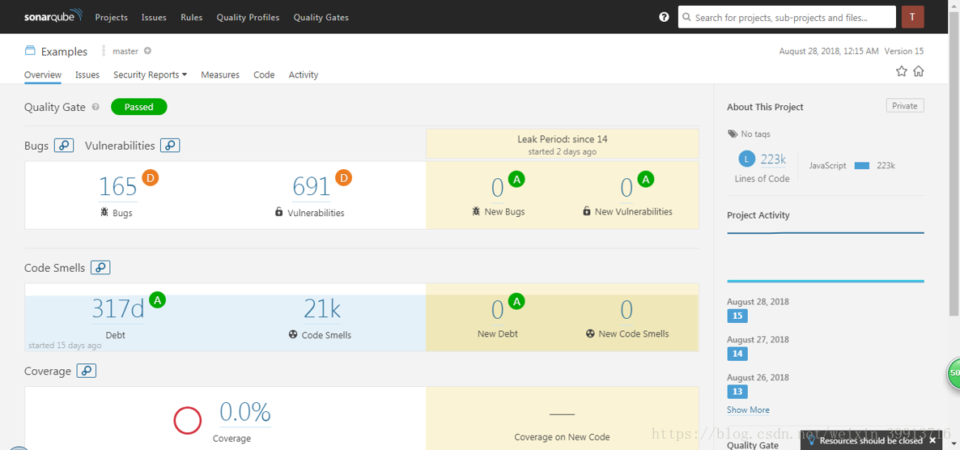
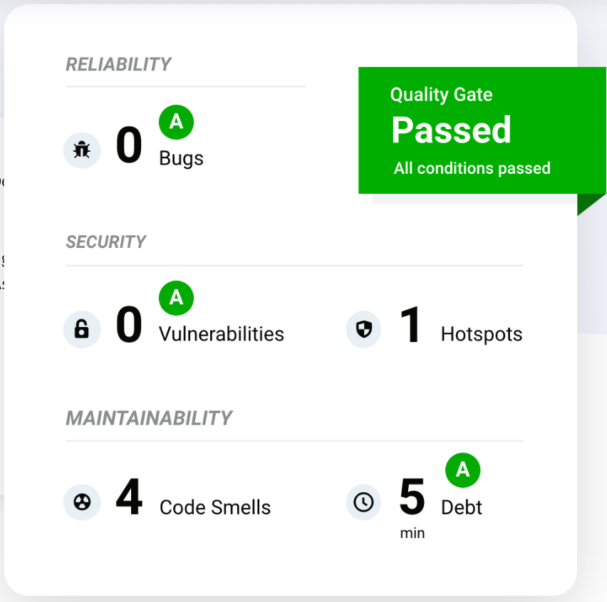
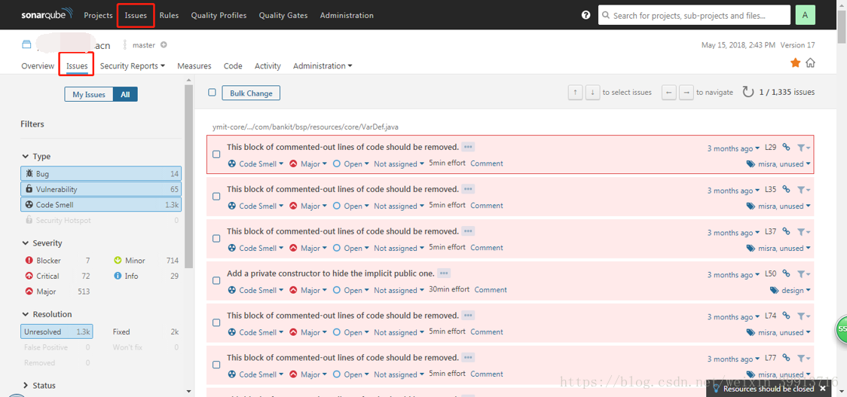
SonarQube分析报告

Slide 68
代码审查后要做的工作
理解发现和指出的问题
修改和更正有问题代码
对于无法很快更正的错误，要把错误的信息记录下来，以便适当的时候能够更正

Slide 69
3.4 软件测试技术
程序本质上是对数据的处理
设计数据(测试用例) ➔ 运行测试用例(程序来处理数据) ➔ 判断运行结果(是否符合预期结果)
程序代码等
实际结果
运行代码
结果评价
软件缺陷
设计测试数据
预期结果
测试用例
为软件测试而设计的数据称为测试用例(Test Case)

Slide 70
软件测试的目的和任务
尽可能多找出软件中缺陷
3
2
4
软件系统
软件缺陷可能隐藏的比较深，难以发现
1
5
7
6
缺陷

Slide 71
软件测试示例
一个加法器程序
  功能：给定二个数字，将其相加，然后输出
设计测试数据
  <1,2,3><-1,1,0><0,0,0>
运行测试程序
  输入数据，查看运行结果，判断是否与预期结果一致
  如果不一致就意味着有错误

Slide 72
思考和讨论
在你的编程实践中，你是采用何种方式来检查代码质量、发现代码问题的？

Slide 73
内容
程序及质量要求
  程序及其内部和外部质量
程序质量保证方法
  编码规范、设计方法、代码重用、结对编程
程序质量的分析方法
  人工审查、自动化分析、代码测试
编写程序需要解决的问题

Slide 74

程序编写面临的挑战！
程序功能从何而来？
  谁以及如何来确定软件功能？
软件规模很大怎么办？
  500 LOC vs 1M LOC
软件功能变化如何改写代码？
  在哪里改、如何改？
如何保证程序质量？
  能否想到代码的质量问题，如何保证
光靠脑子思考能解决编写程序的问题吗？

Slide 75
思考和讨论
如何明确功能、划分模块？
如何编写代码、确保质量？
对于规模较大应用能行吗？
面临什么样的困难和问题？

Slide 76
小结
程序的多种质量要求
  外在和内在、语法和语义
确保代码质量的方法
  编码规范、设计方法、代码重用、结对编程
分析、发现和审查代码
  人工审查、静态分析、程序测试
学会编写高质量的程序代码
  如何编写代码？如何确保质量？

Slide 77
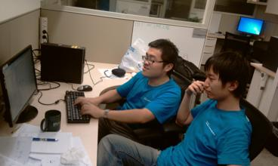
课后的实践任务
开展基于结对的代码分析和维护实践
阅读和掌握编码风格
  Java、C/C++编程风格，要求学以致用
熟练掌握SonarQube工具
  安装和使用，分析开源软件的代码质量
开展课程实践
  阅读、理解和分析开源软件的代码质量
  提交代码的质量分析报告
思考：如何编写高质量的程序代码

Slide 78
综合实践一
任务：选取或指定待阅读、分析和维护的开源软件。
方法
  访问Github、码云Gitee、SourceForge等开源软件托管平台，从中检索到符合上述要求的开源软件，下载或克隆开源软件代码，阅读开源软件的相关文档来安装、部署和运行开源软件。以二人为一组、采用结对方式来开展本综合实践
要求
  所选取或指定的开源软件要求功能易于理解、代码质量高、规模适中（5000-20000行代码量），也可以直接指定“MiNote”便签管理开源软件作为阅读、分析和维护的对象。
结果：获得开源软件源代码，并可运行和操作该开源软件。

Slide 79
综合实践二
任务：查看和分析开源软件
方法
  访问Github、SourceForge、Gitee等开源软件托管平台或Apache、Eclipse等开源软件基金会平台，从中检索自己感兴趣的开源软件，阅读相关的软件文档，下载安装开源软件
要求
  结合自己的兴趣，查看有那些开源软件，分析这些软件的功能和定位、存在的缺陷和不足
结果：掌握开源软件托管平台的使用方法，大致了解感兴趣的开源软件情况

Slide 80
思考和讨论
你是否意识到程序质量的重要性？你认为高质量的程序应该是什么样的？

Slide 81

问题和讨论

